Slide 1
MON CARNET
DE SUIVI
Tout ce que j’ai appris à faire à la maternelle
Niveau | Année scolaire | Maitresse
Toute Petite Section
Petite Section
Moyenne Section
Grande Section
Prénom NOM

Slide 2
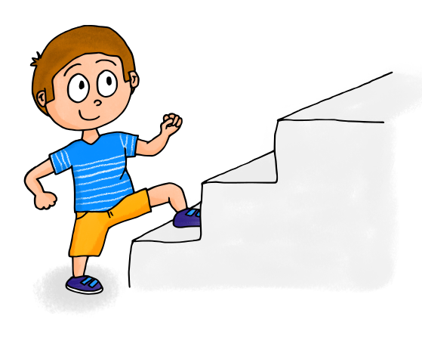
Chers parents,
Ce carnet de suivi, réalisé à partir des nouveaux programmes pour la maternelle de 2015, va suivre votre enfant durant toutes ses années de maternelle.
L’organisation du carnet se présente ainsi pour chaque domaine d’apprentissage :
Nom du domaine d’apprentissage
Liste des attendus de fin de cycle 1 (fin de Grande Section)
Réussites, « petits exploits » décrits ou illustrés
Bilans des progrès de l’enfant
Au fur et à mesure du parcours de votre enfant, ses réussites remarquables, ses « petits exploits » seront ajoutés par domaine d’apprentissage sous forme de texte, photos, vidéos ou enregistrements sonores.
Un « Bilan des progrès » sera complété en janvier et en juin pour vous renseigner sur l’ensemble des progrès de votre enfant dans les différents domaines d’apprentissage au-delà des réussites et des « petits exploits » décrits et illustrés. Ce sera l’occasion de nous rencontrer pour en parler :o)
Le carnet se remplit petit à petit, au rythme de votre enfant, l’objectif étant de mettre l’accent sur les progrès déjà accomplis afin de l’encourager et de le soutenir.
La maitresse

Slide 3
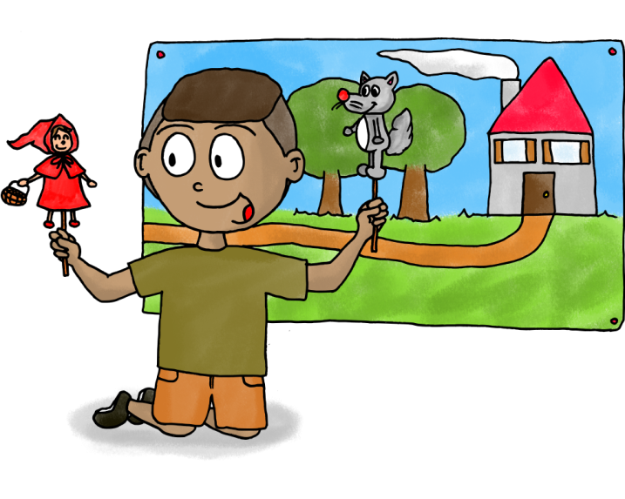
LE LANGAGE DANS TOUTES SES DIMENSIONS
L’oral et l’écrit
Ce qui est attendu des enfants en fin d’école maternelle :
- Communiquer avec les adultes et avec les autres enfants par le langage, en se faisant comprendre.
- S'exprimer dans un langage syntaxiquement correct et précis. Reformuler pour se faire mieux comprendre.
- Pratiquer divers usages du langage oral : raconter, décrire, évoquer, expliquer, questionner, proposer des solutions, discuter un point de vue.
- Dire de mémoire et de manière expressive plusieurs comptines et poésies.
- Comprendre des textes écrits sans autre aide que le langage entendu.
- Manifester de la curiosité par rapport à l'écrit. Pouvoir redire les mots d'une phrase écrite après sa lecture par l'adulte, les mots du titre connu d'un livre ou d'un texte.
- Participer verbalement à la production d'un écrit. Savoir qu'on n'écrit pas comme on parle.
- Repérer des régularités dans la langue à l'oral en français (éventuellement dans une autre langue).
- Manipuler des syllabes.
- Discriminer des sons (syllabes, sons – voyelles ; quelques sons - consonnes hors des consonnes occlusives).
- Reconnaître les lettres de l'alphabet et connaître les correspondances entre les trois manières de les écrire : cursive, script, capitales d'imprimerie. Copier à l'aide d'un clavier.
- Écrire son prénom en écriture cursive, sans modèle.
- Écrire seul un mot en utilisant des lettres ou groupes de lettres empruntés aux mots connus.

Slide 4
Bilan des progrès
Commentaires de la maitresse :
Janvier 2018 :
____________________________________________________________________________________________________________________________________________________________________________________________________________________________________________________________
____________________________________________________________________________________________________________________________________________________________________________________________________________________________________________________________
____________________________________________________________________________________________________________________________________________________________________________________________________________________________________________________________
____________________________________________________________________________________________________________________________________________________________________________________________________________________________________________________________
LE LANGAGE DANS TOUTES SES DIMENSIONS : L’ORAL ET L’ECRIT
Juin 2018 :
____________________________________________________________________________________________________________________________________________________________________________________________________________________________________________________________
____________________________________________________________________________________________________________________________________________________________________________________________________________________________________________________________
____________________________________________________________________________________________________________________________________________________________________________________________________________________________________________________________
____________________________________________________________________________________________________________________________________________________________________________________________________________________________________________________________

Slide 5
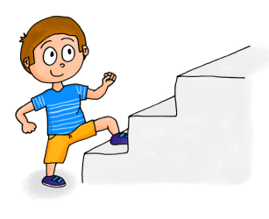
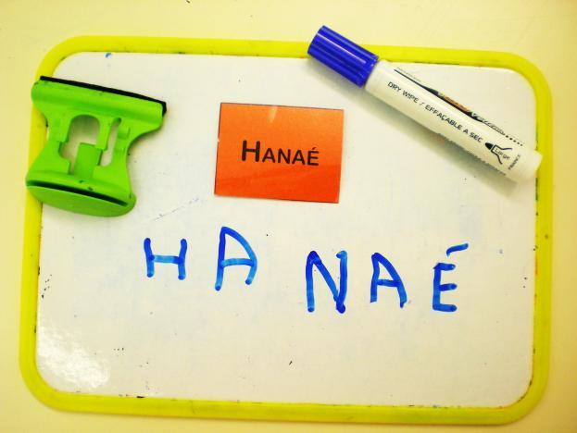
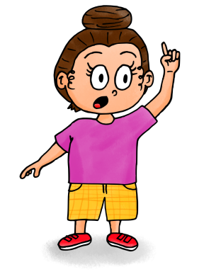
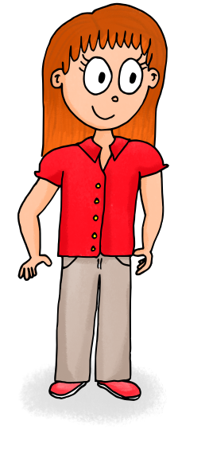
Mon petit exploit
Pendant le temps des espaces, à l’espace écriture.
Ce qu’en dit l’élève ...
« J’ai écrit mon prénom toute seule avec le modèle ! »
Le 12/05/2017, j’ai 4 ans et 1 mois.
Ce qu’en dit la maitresse ...
Hanaé a décidé d’apprendre à écrire son prénom. Après s’être entrainée à écrire les lettres dans le sable et dans le gel, elle s’est entrainée sur l’ardoise. Après avoir récupéré le modèle de son prénom sur l’affichage de la classe, elle a écrit seule son prénom en respectant le sens de l’écriture, la forme des lettres et leur tracé.

Slide 6
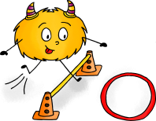
AGIR, S’EXPRIMER, COMPRENDRE A TRAVERS L’ACTIVITE PHYSIQUE
Ce qui est attendu des enfants en fin d’école maternelle :
- Courir, sauter, lancer de différentes façons, dans des espaces et avec des matériels variés, dans un but précis.
- Ajuster et enchaîner ses actions et ses déplacements en fonction d'obstacles à franchir ou de la trajectoire d'objets sur lesquels agir.
- Se déplacer avec aisance dans des environnements variés, naturels ou aménagés.
- Construire et conserver une séquence d'actions et de déplacements, en relation avec d'autres partenaires, avec ou sans support musical.
- Coordonner ses gestes et ses déplacements avec ceux des autres, lors de rondes et jeux chantés.
- Coopérer, exercer des rôles différents complémentaires, s'opposer, élaborer des stratégies pour viser un but ou un effet commun.

Slide 7
Bilan des progrès
Commentaires de la maitresse :
Janvier 2018 :
____________________________________________________________________________________________________________________________________________________________________________________________________________________________________________________________
____________________________________________________________________________________________________________________________________________________________________________________________________________________________________________________________
____________________________________________________________________________________________________________________________________________________________________________________________________________________________________________________________
____________________________________________________________________________________________________________________________________________________________________________________________________________________________________________________________
AGIR, S’EXPRIMER, COMPRENDRE A TRAVERS L’ACTIVITE PHYSIQUE
Juin 2018 :
____________________________________________________________________________________________________________________________________________________________________________________________________________________________________________________________
____________________________________________________________________________________________________________________________________________________________________________________________________________________________________________________________
____________________________________________________________________________________________________________________________________________________________________________________________________________________________________________________________
____________________________________________________________________________________________________________________________________________________________________________________________________________________________________________________________

Slide 8
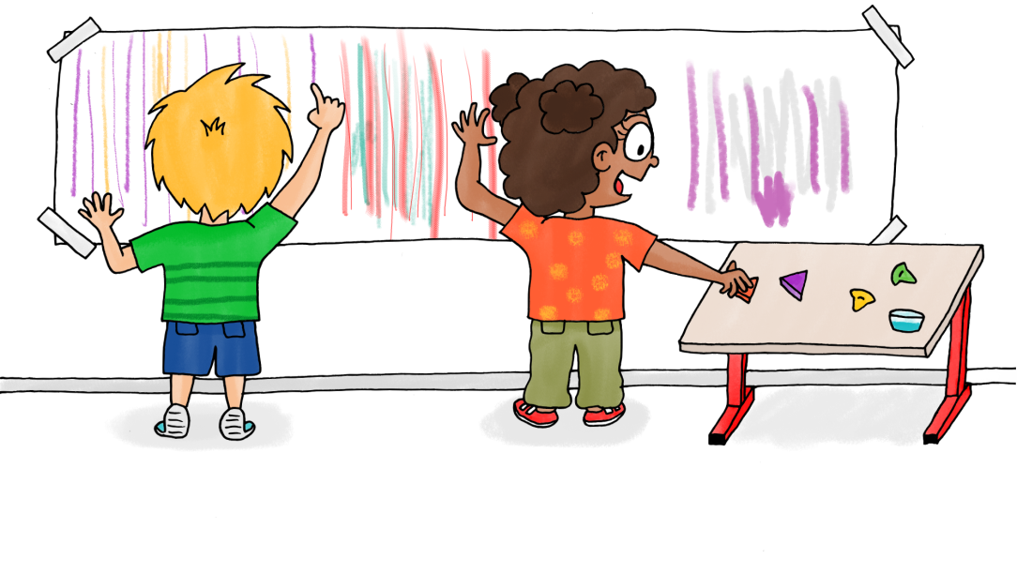
AGIR, S’EXPRIMER, COMPRENDRE A TRAVERS LES ACTIVITES ARTISTIQUES
Ce qui est attendu des enfants en fin d’école maternelle :
- Choisir différents outils, médiums, supports en fonction d'un projet ou d'une consigne et les utiliser en adaptant son geste.
- Pratiquer le dessin pour représenter ou illustrer, en étant fidèle au réel ou à un modèle, ou en inventant.
- Réaliser une composition personnelle en reproduisant des graphismes. Créer des graphismes nouveaux.
- Réaliser des compositions plastiques, seul ou en petit groupe, en choisissant et combinant des matériaux, en réinvestissant des techniques et des procédés.
- Avoir mémorisé un répertoire varié de comptines et de chansons et les interpréter de manière expressive.
- Jouer avec sa voix pour explorer des variantes de timbre, d'intensité, de hauteur, de nuance.
- Repérer et reproduire, corporellement ou avec des instruments, des formules rythmiques simples.
- Décrire une image, parler d'un extrait musical et exprimer son ressenti ou sa compréhension en utilisant un vocabulaire adapté.
- Proposer des solutions dans des situations de projet, de création, de résolution de problèmes, avec son corps, sa voix ou des objets sonores.

Slide 9
Bilan des progrès
Commentaires de la maitresse :
Janvier 2018 :
____________________________________________________________________________________________________________________________________________________________________________________________________________________________________________________________
____________________________________________________________________________________________________________________________________________________________________________________________________________________________________________________________
____________________________________________________________________________________________________________________________________________________________________________________________________________________________________________________________
____________________________________________________________________________________________________________________________________________________________________________________________________________________________________________________________
AGIR ET S’EXPRIMER, COMPRENDRE A TRAVERS LES ACTIVITES ARTISTIQUES
Juin 2018 :
____________________________________________________________________________________________________________________________________________________________________________________________________________________________________________________________
____________________________________________________________________________________________________________________________________________________________________________________________________________________________________________________________
____________________________________________________________________________________________________________________________________________________________________________________________________________________________________________________________
____________________________________________________________________________________________________________________________________________________________________________________________________________________________________________________________

Slide 10
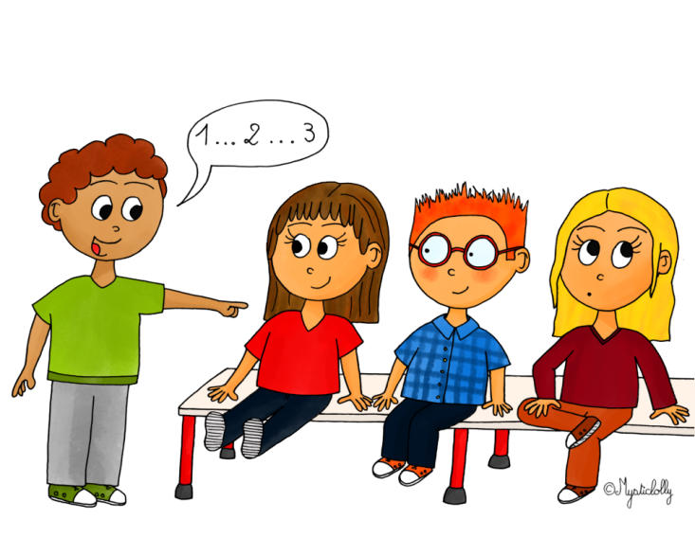
CONSTRUIRE LES 1ERS OUTILS DE SA PENSEE
Découvrir les nombres et leurs utilisations
Ce qui est attendu des enfants en fin d’école maternelle :
Utiliser les nombres
- Évaluer et comparer des collections d'objets avec des procédures numériques ou non numériques.
- Réaliser une collection dont le cardinal est donné. Utiliser le dénombrement pour comparer deux quantités, pour constituer une collection d'une taille donnée ou pour réaliser une collection de quantité égale à la collection proposée.
- Utiliser le nombre pour exprimer la position d'un objet ou d'une personne dans un jeu, dans une situation organisée, sur un rang ou pour comparer des positions.
- Mobiliser des symboles analogiques, verbaux ou écrits, conventionnels ou non conventionnels pour communiquer des informations orales et écrites sur une quantité.
Étudier les nombres
- Avoir compris que le cardinal ne change pas si on modifie la disposition spatiale ou la nature des éléments.
- Avoir compris que tout nombre s'obtient en ajoutant un au nombre précédent et que cela correspond à l'ajout d'une unité à la quantité précédente.
- Quantifier des collections jusqu'à dix au moins ; les composer et les décomposer par manipulations effectives puis mentales. Dire combien il faut ajouter ou enlever pour obtenir des quantités ne dépassant pas dix.
- Parler des nombres à l'aide de leur décomposition.
- Dire la suite des nombres jusqu'à trente. Lire les nombres écrits en chiffres jusqu'à dix.

Slide 11
Bilan des progrès
Commentaires de la maitresse :
Janvier 2018 :
____________________________________________________________________________________________________________________________________________________________________________________________________________________________________________________________
____________________________________________________________________________________________________________________________________________________________________________________________________________________________________________________________
____________________________________________________________________________________________________________________________________________________________________________________________________________________________________________________________
____________________________________________________________________________________________________________________________________________________________________________________________________________________________________________________________
CONSTRUIRE LES 1^{ERS} OUTILS POUR STRUCTURER SA PENSEE
Découvrir les nombres et leurs utilisations
Juin 2018 :
____________________________________________________________________________________________________________________________________________________________________________________________________________________________________________________________
____________________________________________________________________________________________________________________________________________________________________________________________________________________________________________________________
____________________________________________________________________________________________________________________________________________________________________________________________________________________________________________________________
____________________________________________________________________________________________________________________________________________________________________________________________________________________________________________________________

Slide 12
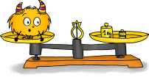
CONSTRUIRE LES 1ERS OUTILS DE SA PENSEE
Explorer des formes, des grandeurs, des suites organisées
Ce qui est attendu des enfants en fin d’école maternelle :
- Classer des objets en fonction de caractéristiques liées à leur forme. Savoir nommer quelques formes planes (carré, triangle, cercle ou disque, rectangle) et reconnaître quelques solides (cube, pyramide, boule, cylindre).
- Classer ou ranger des objets selon un critère de longueur ou de masse ou de contenance.
- Reproduire un assemblage à partir d'un modèle (puzzle, pavage, assemblage de solides).
- Reproduire, dessiner des formes planes.
- Identifier le principe d'organisation d'un algorithme et poursuivre son application.

Slide 13
Bilan des progrès
Commentaires de la maitresse :
Janvier 2018 :
____________________________________________________________________________________________________________________________________________________________________________________________________________________________________________________________
____________________________________________________________________________________________________________________________________________________________________________________________________________________________________________________________
____________________________________________________________________________________________________________________________________________________________________________________________________________________________________________________________
____________________________________________________________________________________________________________________________________________________________________________________________________________________________________________________________
CONSTRUIRE LES 1^{ERS} OUTILS POUR STRUCTURER SA PENSEE
Explorer des formes, des grandeurs, des suites organisées
Juin 2018 :
____________________________________________________________________________________________________________________________________________________________________________________________________________________________________________________________
____________________________________________________________________________________________________________________________________________________________________________________________________________________________________________________________
____________________________________________________________________________________________________________________________________________________________________________________________________________________________________________________________
____________________________________________________________________________________________________________________________________________________________________________________________________________________________________________________________

Slide 14
EXPLORER LE MONDE
Se repérer dans le temps et l’espace
Ce qui est attendu des enfants en fin d’école maternelle :
- Situer des événements vécus les uns par rapport aux autres et en les repérant dans la journée, la semaine, le mois ou une saison.
- Ordonner une suite de photographies ou d'images, pour rendre compte d'une situation vécue ou d'un récit fictif entendu, en marquant de manière exacte succession et simultanéité.
- Utiliser des marqueurs temporels adaptés (puis, pendant, avant, après...) dans des récits, descriptions ou explications.
- Situer des objets par rapport à soi, entre eux, par rapport à des objets repères.
- Se situer par rapport à d'autres, par rapport à des objets repères.
- Dans un environnement bien connu, réaliser un trajet, un parcours à partir de sa représentation (dessin ou codage).
- Élaborer des premiers essais de représentation plane, communicables (construction d'un code commun).
- Orienter et utiliser correctement une feuille de papier, un livre ou un autre support d'écrit, en fonction de consignes, d'un but ou d'un projet précis.
- Utiliser des marqueurs spatiaux adaptés (devant, derrière, droite, gauche, dessus, dessous...) dans des récits, descriptions ou explications.
Je suis derrière le cube !

Slide 15
Bilan des progrès
Commentaires de la maitresse :
Janvier 2018 :
____________________________________________________________________________________________________________________________________________________________________________________________________________________________________________________________
____________________________________________________________________________________________________________________________________________________________________________________________________________________________________________________________
____________________________________________________________________________________________________________________________________________________________________________________________________________________________________________________________
____________________________________________________________________________________________________________________________________________________________________________________________________________________________________________________________
EXPLORER LE MONDE
Se repérer dans le temps et l’espace
Juin 2018 :
____________________________________________________________________________________________________________________________________________________________________________________________________________________________________________________________
____________________________________________________________________________________________________________________________________________________________________________________________________________________________________________________________
____________________________________________________________________________________________________________________________________________________________________________________________________________________________________________________________
____________________________________________________________________________________________________________________________________________________________________________________________________________________________________________________________

Slide 16
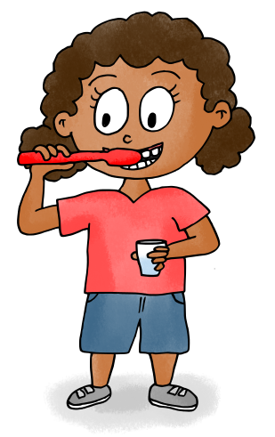
EXPLORER LE MONDE
Explorer le monde du vivant, des objets et de la matière
Ce qui est attendu des enfants en fin d’école maternelle :
- Reconnaître les principales étapes du développement d'un animal ou d'un végétal, dans une situation d'observation du réel ou sur une image.
- Connaître les besoins essentiels de quelques animaux et végétaux.
- Situer et nommer les différentes parties du corps humain, sur soi ou sur une représentation.
- Connaître et mettre en œuvre quelques règles d'hygiène corporelle et d'une vie saine.
- Choisir, utiliser et savoir désigner des outils et des matériaux adaptés à une situation, à des actions techniques spécifiques (plier, couper, coller, assembler, actionner...).
- Réaliser des constructions ; construire des maquettes simples en fonction de plans ou d'instructions de montage.
- Utiliser des objets numériques : appareil photo, tablette, ordinateur.
- Prendre en compte les risques de l'environnement familier proche (objets et comportements dangereux, produits toxiques).

Slide 17
Bilan des progrès
Commentaires de la maitresse :
Janvier 2018 :
____________________________________________________________________________________________________________________________________________________________________________________________________________________________________________________________
____________________________________________________________________________________________________________________________________________________________________________________________________________________________________________________________
____________________________________________________________________________________________________________________________________________________________________________________________________________________________________________________________
____________________________________________________________________________________________________________________________________________________________________________________________________________________________________________________________
EXPLORER LE MONDE
Explorer le monde du vivant, des objets et de la matière
Juin 2018 :
____________________________________________________________________________________________________________________________________________________________________________________________________________________________________________________________
____________________________________________________________________________________________________________________________________________________________________________________________________________________________________________________________
____________________________________________________________________________________________________________________________________________________________________________________________________________________________________________________________
____________________________________________________________________________________________________________________________________________________________________________________________________________________________________________________________

